Slide 1
ПРОЕКТ: "Училището има смисъл"
ИНСТИТУЦИЯ: Обединено училище "Свети Свети Кирил и Методий"
ПЕРИОД НА ИЗПЪЛНЕНИЕ НА ПРОЕКТА: 10 месеца

Slide 2
Основна цел на проекта:
Реализиране на мерки за ранен и равен достъп до качествено образование на децата и учениците от етническите малцинства и етнокултурните общности чрез процеса на десегрегация в образованието и/или преодоляване на демографски, социално-икономически и културни бариери.

Slide 3
Стратегически цели на проекта:
Развиване на умения за комуникация.
Създаване и развиване на навици за самостоятелен труд.
Интегриране и успешна социализация на децата и учениците от различните етноси.
Задържане на учениците от етническите малцинства в училище чрез включването им в различни дейности.
Професионално и кариерно ориентиране на учениците от етническите малцинства, завършващи основно образование и първи гимназиален етап на средното образование.
Социално-комуникативно приобщаване и ангажиране на родителите – роми за изграждане на образователна и обществена среда, осигуряваща ефективен процес на десегрегация.
Интеркултурно образование и възпитание.

Slide 4
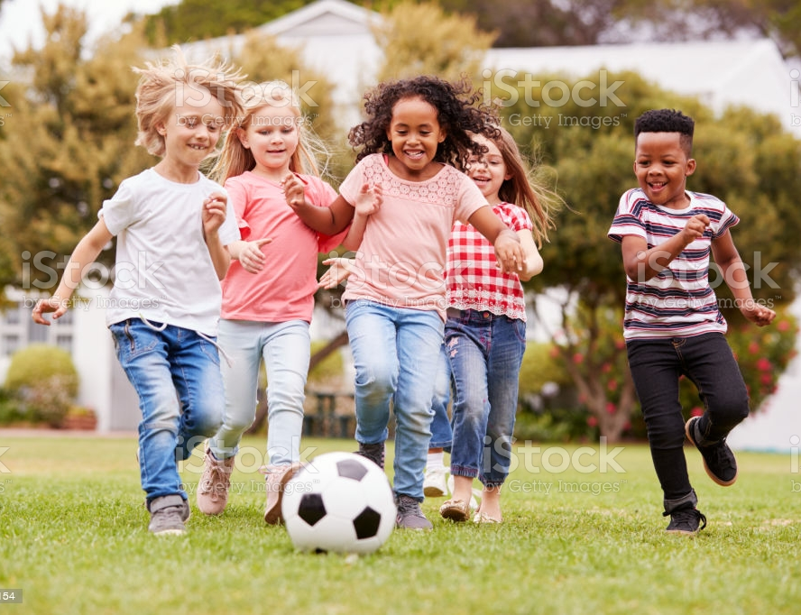
Дейност 3 СИНЬО ЛЯТО
Включва:
Лятно училище за бъдещи първокласници
Летни забавления в училищния двор
Летен лагер на море

Slide 5
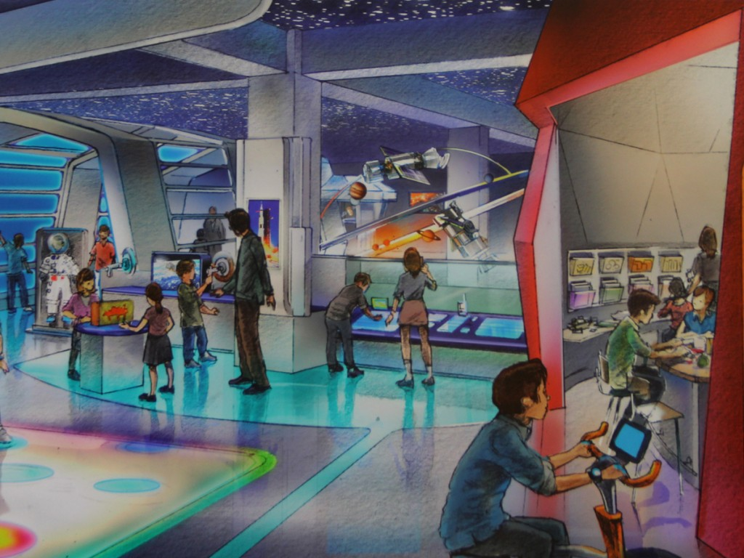
Дейност 4: Клуб „Опознай света“
- Часове за опознаване на туристически обекти, музеи, история н интересни места в България;
- Екскурзии
1. град София – посещение на "Музейко" и Военно-исторически музей / I-IV клас/
2. град Велико Търново (двудневна екскурзия) – посещение на фестивала „Отворено сърце“ /V - Х клас/

Slide 6
Дейност 5: Кът за творчество
Чрез интерактивни игри, занимания, изследователска и творческа дейност ще се формират умения за самостоятелност и взимане на решения в различни ситуации. Учениците от клуба ще представят дейността си пред училищната общност с рисунки, табла, постери и др.
Към дейностите на клуба ще бъдат приобщени за участие родители - доброволци.

